Slide 1
医師国家試験
感染症分野解説
臨床と直結させる
2023年年度 第118回 A問題-10 梅毒

Slide 2
第118回 A問題-10
梅毒で誤っているのはどれか。
ａ TPHA は疾患活動性の指標となる。
ｂ 他の性感染症の合併について検索する。
ｃ 神経梅毒は感染からの期間を問わず起こる。
ｄ 妊婦が未治療の場合、児の先天梅毒の原因となる。
ｅ 日本では 10 年前と比較して報告数が増加している。

Slide 3
第118回 A問題-10
梅毒で誤っているのはどれか。
ａ TPHA は疾患活動性の指標となる。
ｂ 他の性感染症の合併について検索する。
ｃ 神経梅毒は感染からの期間を問わず起こる。
ｄ 妊婦が未治療の場合、児の先天梅毒の原因となる。
ｅ 日本では 10 年前と比較して報告数が増加している。

Slide 4
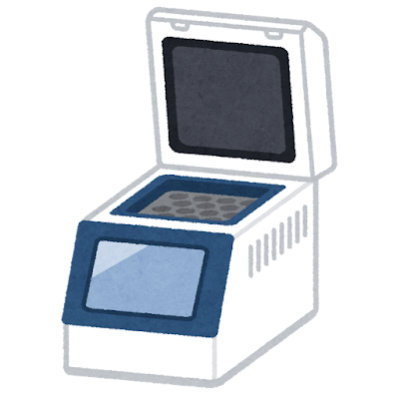
梅毒の診断
試験管内での培養は不可能
PCRは研究のみ
顕微鏡検査も特殊
うさぎの睾丸を用いた培養のみ

Slide 5
梅毒の診断
血清学的診断

Slide 6
抗体検査が２種類ある
血清学的診断
TP:梅毒トレポネーマ抗原試験
TPHA,TPPA,ICA,FTA-ABS
RPR:非トレポネーマ抗原試験
RPR,VDRL

Slide 7
RPRは組織障害をみてる
TP:梅毒トレポネーマ抗原試験
RPR:非トレポネーマ抗原試験
梅毒による組織障害で産生された
脂質への抗体
梅毒そのものに対する抗体
特異的
生物学的偽陽性
生涯陽性
治療によって低下
治療反応性は測れない
治療前の1/2~1/4で治療成功

Slide 8
検査結果の解釈
TP | RPR | 解釈
陽性（＋） | 陽性（＋） | 梅毒感染
陰性（ー） | 陽性（＋） | 初期感染 偽陽性
陽性（＋） | 陰性（ー） | 1期や3期梅毒 梅毒治療後 偽陽性
陰性（ー） | 陰性（ー） | 感染していない ごく早期

Slide 9
第118回 A問題-10
梅毒で誤っているのはどれか。
ａ TPHA は疾患活動性の指標となる。
ｂ 他の性感染症の合併について検索する。
ｃ 神経梅毒は感染からの期間を問わず起こる。
ｄ 妊婦が未治療の場合、児の先天梅毒の原因となる。
ｅ 日本では 10 年前と比較して報告数が増加している。

Slide 10
第118回 A問題-10
梅毒で誤っているのはどれか。
ａ TPHA は疾患活動性の指標となる。
ｂ 他の性感染症の合併について検索する。
ｃ 神経梅毒は感染からの期間を問わず起こる。
ｄ 妊婦が未治療の場合、児の先天梅毒の原因となる。
ｅ 日本では 10 年前と比較して報告数が増加している。

Slide 11
梅毒をみたらHIVを検査
性感染症を診断＝氷山の一角
梅毒
HIV
梅毒の診断治療に関わる
クラミジア
淋菌
子宮頸がん（HPV）
（HIVや同性愛）HBV/HCV

Slide 12
第118回 A問題-10
梅毒で誤っているのはどれか。
ａ TPHA は疾患活動性の指標となる。
ｂ 他の性感染症の合併について検索する。
ｃ 神経梅毒は感染からの期間を問わず起こる。
ｄ 妊婦が未治療の場合、児の先天梅毒の原因となる。
ｅ 日本では 10 年前と比較して報告数が増加している。

Slide 13
第118回 A問題-10
梅毒で誤っているのはどれか。
ａ TPHA は疾患活動性の指標となる。
ｂ 他の性感染症の合併について検索する。
ｃ 神経梅毒は感染からの期間を問わず起こる。
ｄ 妊婦が未治療の場合、児の先天梅毒の原因となる。
ｅ 日本では 10 年前と比較して報告数が増加している。

Slide 14
神経梅毒はいつでも発症
第1期梅毒
(局所)
早期神経梅毒
25-60%
症候性
第2期梅毒
(全身)
髄膜炎
24%
無症候
耳梅毒
潜伏梅毒
眼梅毒
第3期梅毒
第3期梅毒
(脊髄癆・進行性麻痺)
(心血管・ゴム腫)
非神経梅毒
神経梅毒

Slide 15
第118回 A問題-10
梅毒で誤っているのはどれか。
ａ TPHA は疾患活動性の指標となる。
ｂ 他の性感染症の合併について検索する。
ｃ 神経梅毒は感染からの期間を問わず起こる。
ｄ 妊婦が未治療の場合、児の先天梅毒の原因となる。
ｅ 日本では 10 年前と比較して報告数が増加している。

Slide 16
第118回 A問題-10
梅毒で誤っているのはどれか。
ａ TPHA は疾患活動性の指標となる。
ｂ 他の性感染症の合併について検索する。
ｃ 神経梅毒は感染からの期間を問わず起こる。
ｄ 妊婦が未治療の場合、児の先天梅毒の原因となる。
ｅ 日本では 10 年前と比較して報告数が増加している。

Slide 17
母子感染する病気
病原体
B型肝炎 | 風疹ウイルス
HIV/AIDS | 単純ヘルペスウイルス
HTLV-1 | トキソプラズマ
サイトメガロウイルス | 梅毒
水痘 | パルボウイルスB19

Slide 18
第118回 A問題-10
梅毒で誤っているのはどれか。
ａ TPHA は疾患活動性の指標となる。
ｂ 他の性感染症の合併について検索する。
ｃ 神経梅毒は感染からの期間を問わず起こる。
ｄ 妊婦が未治療の場合、児の先天梅毒の原因となる。
ｅ 日本では 10 年前と比較して報告数が増加している。

Slide 19
第118回 A問題-10
梅毒で誤っているのはどれか。
ａ TPHA は疾患活動性の指標となる。
ｂ 他の性感染症の合併について検索する。
ｃ 神経梅毒は感染からの期間を問わず起こる。
ｄ 妊婦が未治療の場合、児の先天梅毒の原因となる。
ｅ 日本では 10 年前と比較して報告数が増加している。

Slide 20
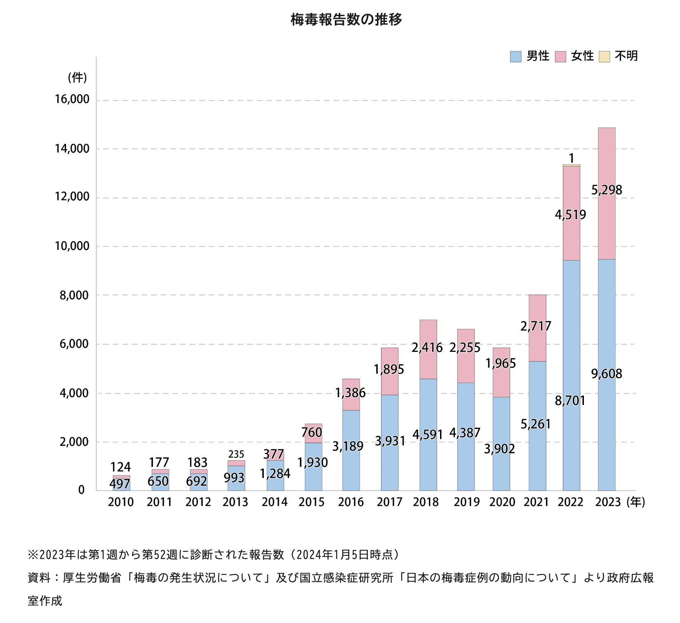
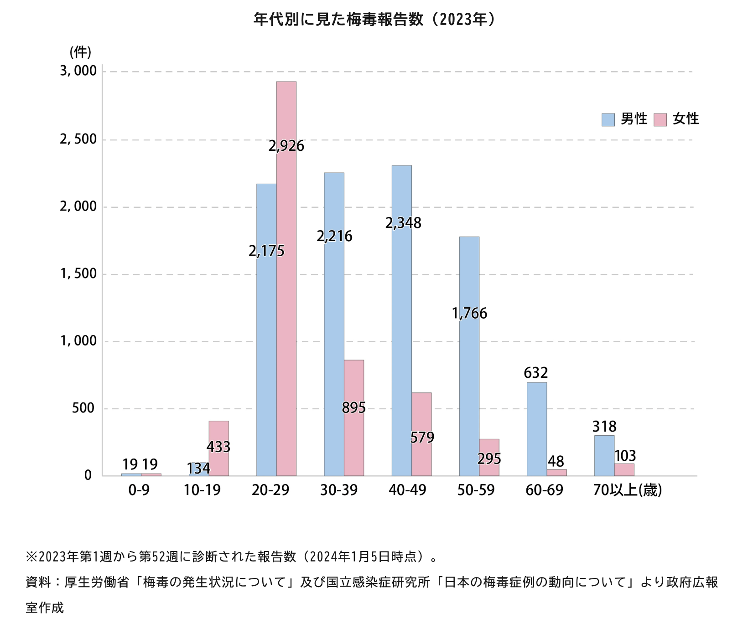
梅毒急増中

Slide 21
最多はクラミジア

Slide 22
第118回 A問題-10
梅毒で誤っているのはどれか。
ａ TPHA は疾患活動性の指標となる。
ｂ 他の性感染症の合併について検索する。
ｃ 神経梅毒は感染からの期間を問わず起こる。
ｄ 妊婦が未治療の場合、児の先天梅毒の原因となる。
ｅ 日本では 10 年前と比較して報告数が増加している。

Slide 23
第118回 A問題-10
梅毒で誤っているのはどれか。
ａ TPHA は疾患活動性の指標となる。
ｂ 他の性感染症の合併について検索する。
ｃ 神経梅毒は感染からの期間を問わず起こる。
ｄ 妊婦が未治療の場合、児の先天梅毒の原因となる。
ｅ 日本では 10 年前と比較して報告数が増加している。

Slide 24
解答のポイント
梅毒の診断トレポネーマ試験（TPHA,TPPA,ICA,FTA-ABS）
梅毒そのものの抗体をみている
非トレポネーマ試験（RPR,VDRL）は細胞障害をみている
偽陽性はあるが活動性を反映

Slide 25
高評価とチャンネル登録をお願いします！

